Slide 1
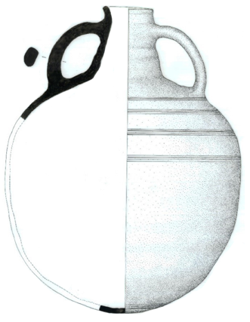
neck_coord_2
neck_coord_1
body height
base_coord

